Slide 1
同創共融文化
無分「你」 「我」 「他」
荃灣商會學校(青衣)
周劍豪校長
何慶榮老師
譚思華姑娘
2017年1月11日

Slide 2
荃商共融文化
同建積極樂觀校園文化
整間學校成員的共同價值取向(共融校園)
信念
活動
人物

Slide 3
核心信念 (Core Value)
辦學宗旨
以「信、愛、勤」為校訓，並以有教無類的精神，培育學生 「德、智、體、群、美」五育均衡發展，協助他們建立正確的人生觀。為學生提供優良的學習環境及選擇全面而均衡的課程，讓他們愉快地學習，努力發展個人潛能。

Slide 4
核心人物(Core Team)
學校團隊中的關鍵人物
校長
主任
教師
輔導人員
書記/校內職工
學姐學長

Slide 5
全校推行共融理念
學校團隊中的關鍵人物負責訂定共融政策
、統籌、策劃和推行各類共融的教育活動
及措施，不分種族、宗教和地域界限致力
協助每一位學生融入校園生活，並塑造學
校整體的共融文化。

Slide 6
學童的背景
本地生
跨境生
非華語生
在港出生
具中、英文的基礎水平
能與教師和本地學生溝通
剛移居香港
剛「空運到港」
只懂其母語
完全不懂中、英文
中、英文水平參差
移居香港一至數年不等
跨境生
(曾就讀本地/內地幼稚園)
英文水平參差
以普通話為主要溝通語言
本地生
  具中、英文的基礎水平
非華語學生
(印度、印尼、巴基斯坦、尼泊爾及韓國)
華語學生
(新移民、跨境生及本地生)

Slide 7
學童背景的差異
我們面對的問題：
如何讓老師接受他們，並願意給予愛與關懷？
如何讓他們融入學校的環境？跟本地學生互相包容？
如何令本地學生的家長接受他們？
如何與不同類型學生(非華語生、跨境生及本地生)的家長溝通？
還有其他……
老師層面
學生層面
家長層面

Slide 8
處理學童文化的差異
我們的政策：
重視不同類形學生的需要，設立支援措施(分班上中文及英文課)
為有需要的學生提供支援
課堂及課外活動多元化，所有學生均能參與課堂內及外的學習
形造融洽校園氣氛，無分彼此
教師發展活動，持續進行專業進修活動
進行協作教學，支援教師照顧學生的個別差異
學校以各種方式讓學生和家長知悉支援措施的詳情，例如通過周年校務計劃、通訊、家長日、開放日及網頁等
學生層面
老師層面
家長層面

Slide 9
處理學童文化的差異
我們的措施:
1. 舉辦小學適應班
2.為每一個非華語學生改中文名
3. 調適手冊(英文版)、校服(配合宗教需要)、通告(中、英文版)、
成績表(中、英文版)
4. 訂定上、下課時間(配合內地交通，免擠塞)
5. 安排學生午膳(素食餐單)、校車
6. 聯絡友校(在區內接送跨境生，合併校車)
7. 舉行共融活動
學生層面

Slide 10
學童背景的差異
我們的措施:
8. 聘請巴籍教學助理負責聯絡
9. 善用校外機構的支援
10. 陽光電話計劃
11. 安排家長(親子)到校參觀
12. 安排新生家長會(在內地進行， 配合一周一行)，簡介學校背景、
辦學理念、發展方向、介紹班主任、科任及輔導人員，了解家長需
要;發報學校資訊
老師層面
家長層面

Slide 11
核心活動(Core Programme )
學校的共融文化活動
透過參與不同類形的活動，建立共融和諧的文化
學生成長支援
大哥哥大姐姐計劃
成長的天空
家長聯繫
家長同樂日
家教會親子旅行
外間聯繫
跨學校共融活動
共融大使
學校文化
生日會
萬聖節慶祝活動
復活彩蛋
户外學習日

Slide 12
全方位學生輔導服務(共融)
四大範疇
政策與組織
個人成長教育
輔助服務
支援服務
三大層面
學生
家長
教師

Slide 13
不知彼，不知己
無論任何人做任何事，都必須知己知彼，否則只會一事無成，處處碰釘
學生輔導人員應:
了解學校的行政架構、整體發展方向、教育目標、學校文化的特殊性和複雜性，例如行政文化、教師文化、職員文化、學生文化等
配合學校發展需要和校長對學生輔導人員的實際期望
了解教師的團隊的互動形態
掌握校長、教師、家長及學生的特性和習慣

Slide 14
學生輔導人員的角色
融入教職員團體，分工合作?

Slide 15
(I) 政策與組織
建構共融關愛校園文化
協助學校擬定學生輔導政策及計劃
協助修訂危機處理手冊
協助訂立校本轉介機制
支援個別有需要的學生及家庭
協助評估學生的輔導服務，並持續改善

Slide 16
(Ⅱ)個人成長教育
目標
以人為本，以學生為中心
照顧全體學生（從兒童至青少年期）的成長需要
發展及預防性質
規劃成長課(每年每班最少十二節)
讓學生掌握在個人發展、群性發展、學業及事業四方面的知識、技能和態度
與全校不同系統結合(例如與常識科合辦社區服務計劃、戶外參觀及校內活動)

Slide 17
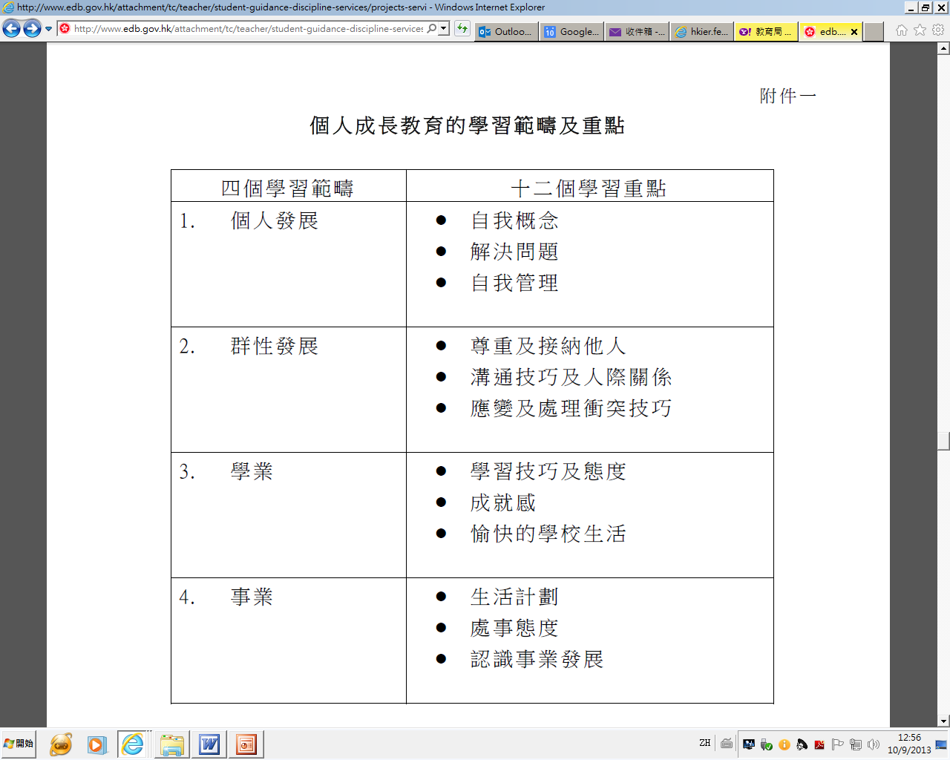
學習範疇及重點
非學術範疇

Slide 18
(Ⅲ)輔助服務
及早識別及輔導有需要學生
個人及小組輔導
轉介有需要的學生接受合適的服務
協助學校處理及跟進危機事件
執行就學政策

Slide 19
(Ⅳ)支援服務
教師
教師培訓
了解教師心理素質
家長
家校合作
推行家長教育
對外聯繋

Slide 20
建立共融校園~學生輔導人員與學校不同功能組別的關係
訓育
輔導
德育
聯課
家長

Slide 21
建立共融校園~學生輔導人員與學校不同功能組別的關係
訓育:政策的宣示，要清晰，要一綫到底，盡量讓老師明白以作配合(如學生服飾儀容要求,停課原則等)
輔導:重視個人關係與關懷
德育:突出品格及生命價值教育，公民活動及義工服務
聯課活動:著重參與，檢視現存活動組別，尋找多元化活動
家教會:成立家教會，建立家長網絡，組織家長義工

Slide 22
建立共融校園~學生輔導人員的崗位
學生成長支援
識別學生在成長支援上的各項需要
安排切合他們個人成長需要的學習經歷
學校氣氛
教師、師生和學生間的人際關係
了解辦學宗旨和目標
家校合作
適切的渠道讓家長表達意見
家長教育
對外聯繫
群性發展
情意發展和態度
透過與外界的聯繫和協作，支援學生學習及學校的重點發展工作,讓學生盡快適應校園生活
培養他們的社交技巧、與人溝通和增強領導才能
品德
培養健康生活習慣,鼓勵學生參與合適他們發展的活動

Slide 23
建立共融校園~學生成長支援
識別學生在成長支援上的各項需要
思考
你對學生有多了解?
背景文化
家庭支援
生活差異和習慣
學習表現差異

Slide 24
建立共融校園~學生成長支援
宗教信仰:回教/伊斯蘭
衣著:女生 ~ 包頭巾, 穿長褲
男生 ~ 留鬚象徵一種立
志敬虔,終生不剃
飲食習慣:咖哩+部份用右手用膳+不吃豬肉, 其他肉類煮前須念經(Halah)
了解學生特性，對症下藥
多元學生
南亞裔學生
本地學生
跨境學生
巴基斯坦
印度
尼泊爾
宗教信仰: 印度教/錫克教/伊斯蘭教
飲食習慣: 咖哩+部份用右手用膳+不吃牛肉/食長素
身份認同及歸屬感較低
家長未能在學業上輔助子女
生活習慣差異
宗教信仰: 印度教及佛教
飲食習慣: 咖哩+部份用右手用膳

Slide 25
建立共融校園~學生成長支援
安排切合他們個人成長需要的學習經歷
出現溝通問題
學生面對的適應問題
語言學習問題
家長缺乏親職教育的概念
飲食文化的差異
服飾問題
非華語生
跨境學童
本地生
語言學習問題(沒有學習過廣東話及英語)
舟車勞頓~較容易疲倦
跟家長互動時間減少
居住於內地,對本港的時事、人物及地理概念較模糊

Slide 26
建立共融校園~學校氣氛
教師、師生和學生間的人際關係
學校
教師
學生
視所有學生都可有無限的成就
無分彼此
實踐學校的
辦學宗旨和目標
尊重學生的個別差異

Slide 27
建立共融校園~學校氣氛
親子同樂日
共融領袖訓練活動
生日會
農曆新年揮春設計活動
萬聖節活動
聖誕節活動
社風
校風
級風
班風

Slide 28
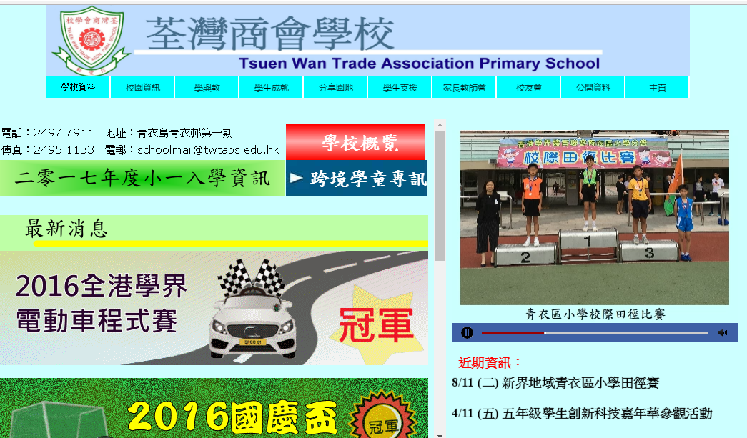
建立共融校園~家校合作
適切的渠道讓家長表達意見及了解學校最新的資訊
學校與家長建立微信群(班主任及科任與家長建立微信群)
雙語通告
歡迎家長到校與校長、教師、輔導人員面談
陽光電話計劃;歡迎家長致電溝通
家長透過學校網頁了解學校最新的資訊
成立家教會
家長教育
家長日(本地及內地)
安排家長講座

Slide 29
建立共融校園~對外聯繫
透過與外界的聯繫和協作，支援學生學習及學校的重
點發展工作，讓學生盡快適應校園生活
參與院校的支援計劃~非華語生中文學與教
參與社福機構的非華語生中文學習計劃
舉辦不同類型的活動及配合德育主題的講座，培養學生自律、堅毅的精神

Slide 30
建立共融校園~情意發展和態度
品德
學生重視品德及個人操守的發展，例如孝親、尊師、誠信、守禮、樂於助人
協助學弟學妹
學習綁鞋帶

Slide 31
建立共融校園~情意發展和態度
培養健康生活習慣，鼓勵學生參與合適他們發展的活動

Slide 32
建立共融校園~群性發展
建立個人社交圈子，與人相處融洽和睦

Slide 33
建立共融校園~群性發展
建立個人社交圈子，與人相處融洽和睦

Slide 34
共融活動達致的成效
同一校園下，同等的學習機會
無分「你」 「我」 「他」

